Slide 1
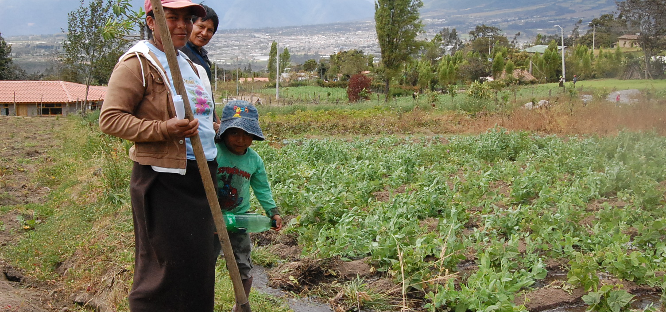

“Vinculación de pequeños/as productores/as a mercados alternativos”
Estudio de Caso 2016 -2018
PMA- Ecuador

Slide 2
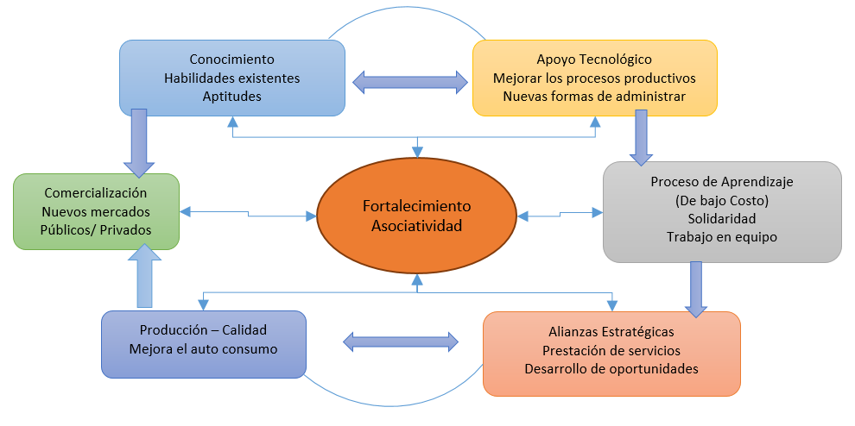
Introducción del Proyecto
PMA-Ecuador.- Apoyar a los planes locales, nacionales, y regionales en materia de seguridad alimentaria y nutricional para romper el ciclo del hambre y construir sistemas alimentarios sostenibles
Análisis del contexto local- Teoría del Cambio
Definición del estudio. Evaluación Formativa “Reflexión – Acción” (Scriven, 1967), para entender “qué ha sucedido, cómo mejorar y qué hacer en el futuro”, el análisis incorpora una evaluación de proceso en todo su desarrollo.
Plan de investigación entorno a 4 preguntas: 1) incremento ingresos económicos, 2) mejora de la calidad de vida- bienestar, 3) fortalecimiento de las APPs 4) incremento de la diversidad de la dieta de los /pequeños productores/as (PP). Eje transversal de Género.
2 tomas (Al inicio al final del proyecto) Datos cuantitativo y cualitativo. Recopilación de información secundaria.
Articulación de actores- mesa intersectorial de trabajo- MAG- GPI- APP.
Creación de nuevos espacios de comercialización- vinculo de rural a lo rural – rural – urbano. (ferias locales/ Alimentación escolar)
Capacitación temas definidos por las APP: Administración- Rentas- Seguridad Alimentaria- Comercialización- Post cosecha. (Cada institución apoya según su competencia).
Materiales desarrollados administrativo financiero
Mejora de los centros de post cosecha.

Slide 3
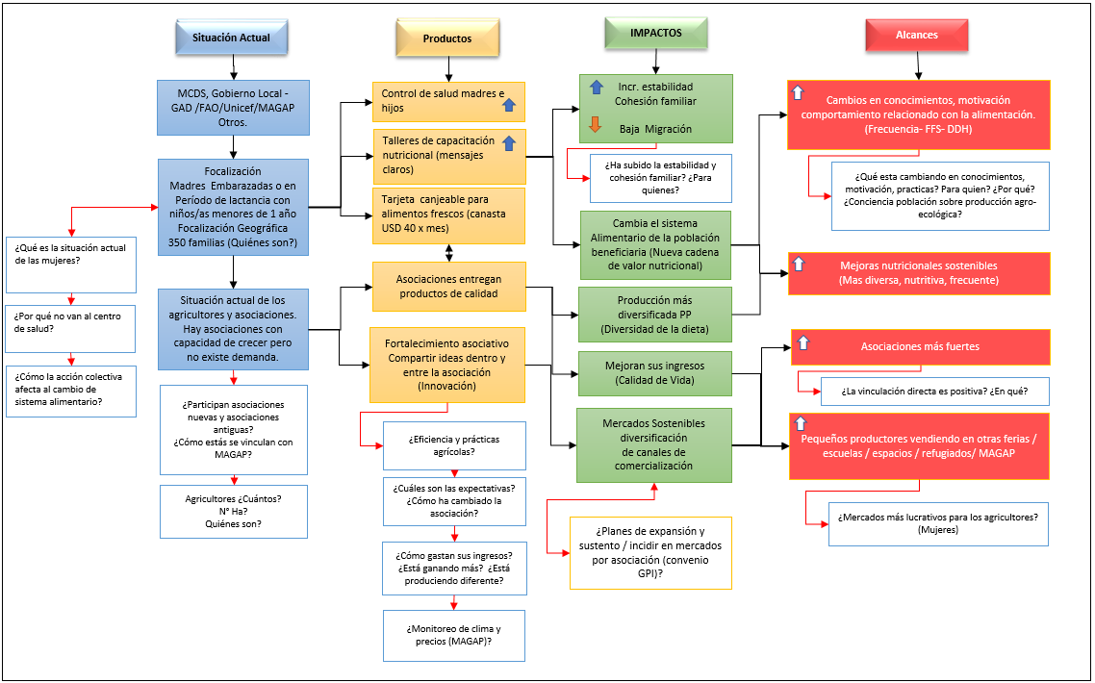
Teoría del Cambio
Proceso Realizado con las APP

Slide 4
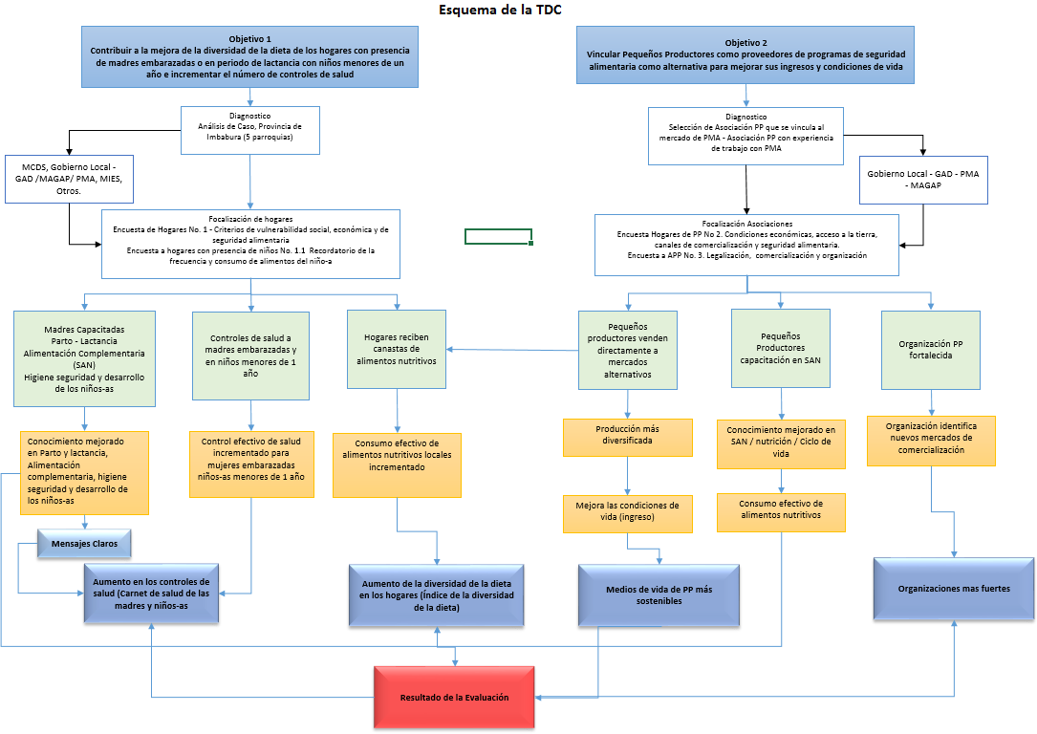
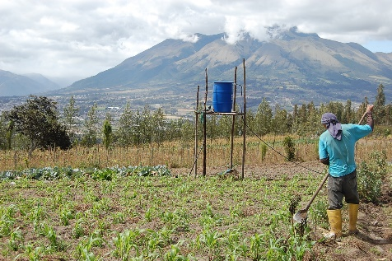
Teoría del Cambio APP
Notes:
Investigación participativa que contempla tanto el levantamiento y procesamiento de información, a la vez que sirve de mecanismo para involucrar y conciliar a cada uno de los actores locales.

Slide 5
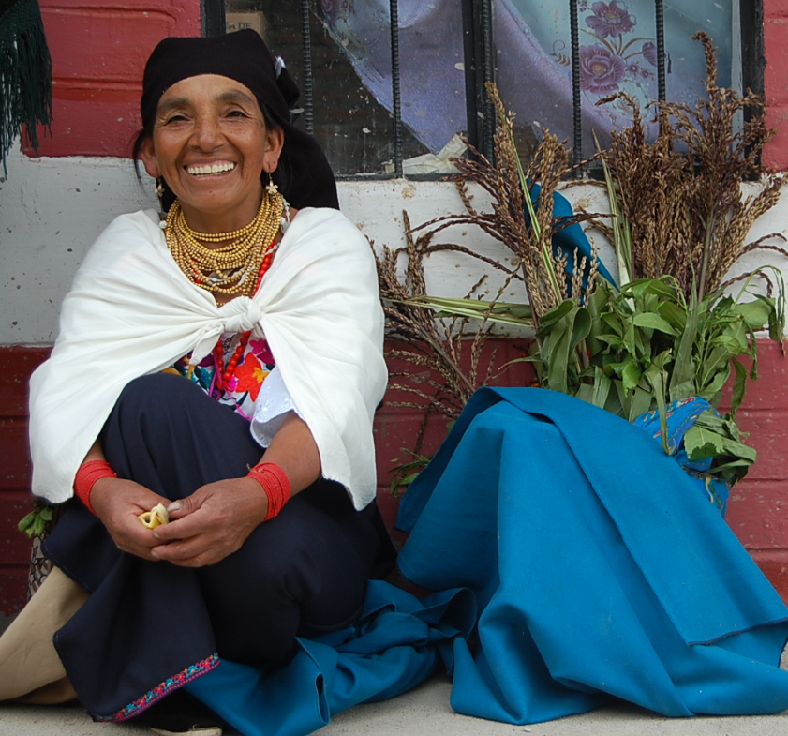
Contando la experiencia
Articulación de actores según sus competencias
  Ministerio de Agricultura
  Gobierno provincial- Unidad de fomento productivo
Generación de nuevos espacios de comercialización
  Coordinación institucional
  Apoyo técnico
  Mejora de procesos- Pos cosecha
  Publicidad y difusión de los espacios
    Producción limpia
Capacitación
  Comercialización
  Tributación
  Mercados alternativos
    PMA
    Programas sociales del Gobierno Nacional/ local

Slide 6
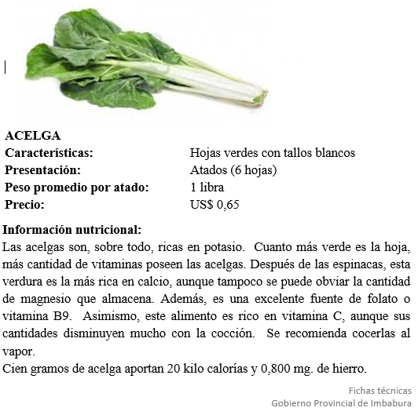
Contando la experiencia
Capacitación Seguridad Alimentaria
  Diversidad de la producción (verduras / frutas- granjas integrales)
  Preparación y consumo de alimentos en el hogar
  Alimentación escolar- acceso a alimentos locales/ frutas – verduras
  Creación de fichas técnicas de los productos
  Capacitación entrega y recepción de productos
  Monitoreo de precios- acordados/ mercado local/ temporada

Slide 7
Reflexiones
Hogares
  Generación de capacidades de comercialización
  Diversificación de producción y consumo
  Generación de oportunidades
Mercados
  Generación de oportunidades
  Vinculación del mercado – Rural- Rural/Rural- Urbano
  Producción limpia
  Mejora del proceso de postcosecha
Preguntas de Evaluación
  Vinculación de nuevos mercados- Instituciones públicas/ PMA
  Ha cambiado la vida de las familias PP- bienestar familiar- incremento de los ingresos- compras bienes del hogar-
  Se han fortalecido las organizaciones- facturación
  Mejoramiento en el consumo / diversidad de la dieta

Slide 8
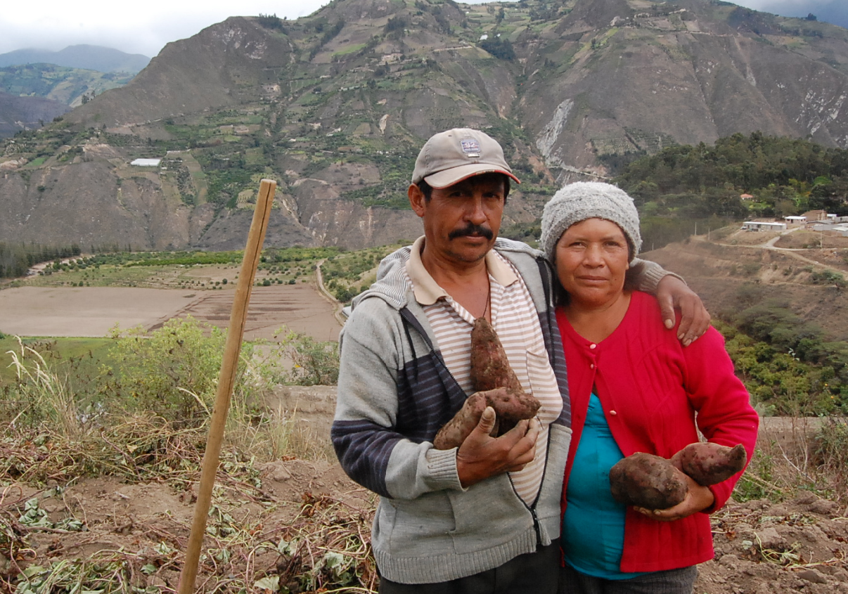
GRACIAS

Slide 9
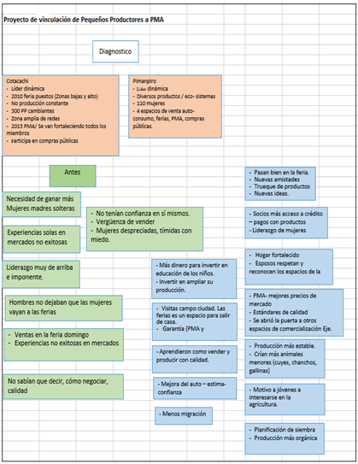
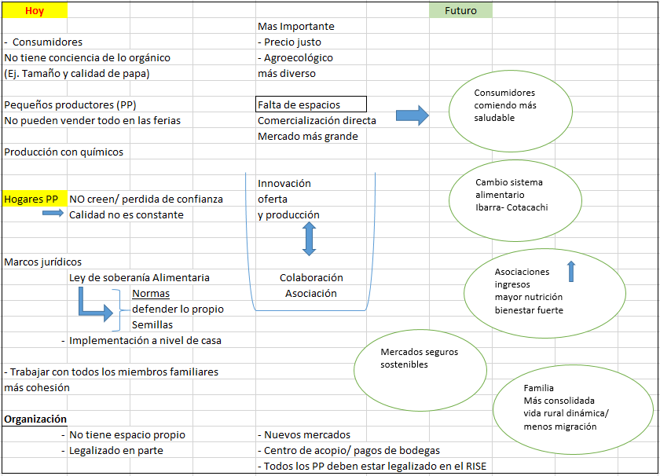
Teoría del Cambio
Trabajo con Agricultores

